Slide 1

MANIPULASI DAN ANALISIS DATA SPASIAL - 2
Oleh : Prama Ardha Aryaguna
Program Studi D3 Survei dan Pemetaan

Slide 2
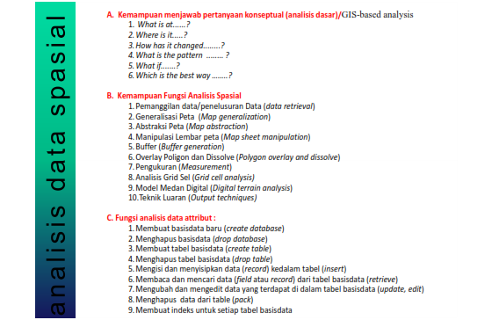

Slide 3
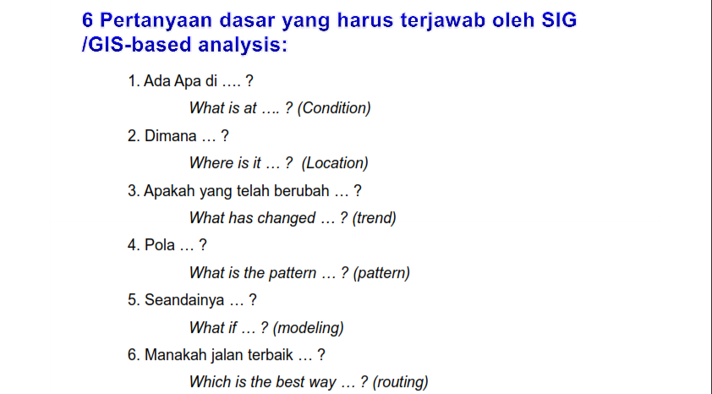

Slide 4
MANIPULASI DATA
Menjelaskan variasi fungsi analitik dan fungsi pemrosesan data yang dapat melakukan otomasi data spasial (keruangan).

Slide 5
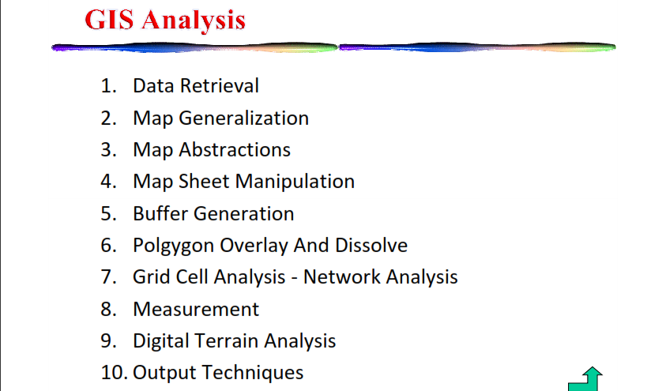

Slide 6
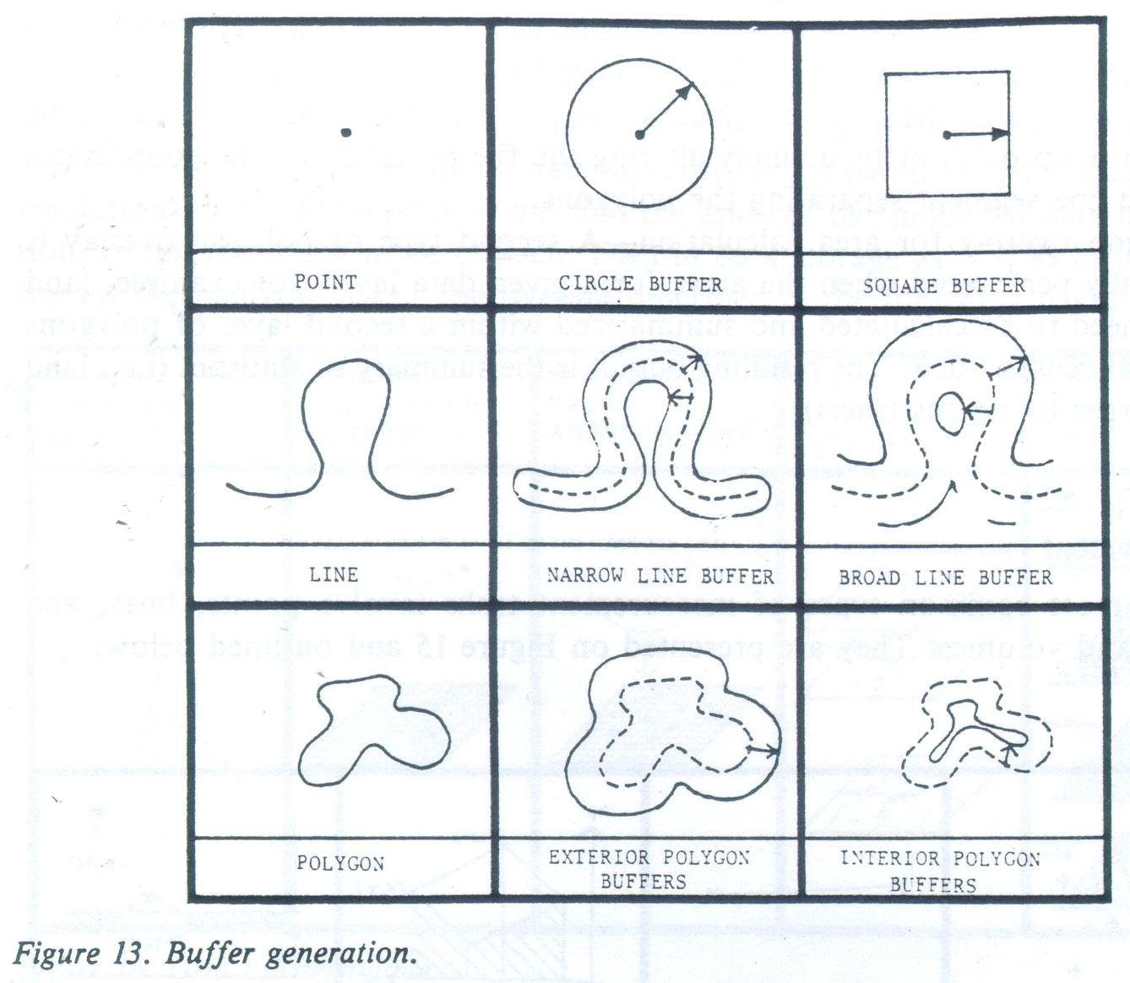
Buffer generation
Turunan buffer meliputi membuat poligon baru dari kenampakan titik, garis dan poligon dalam bank data.

Slide 7
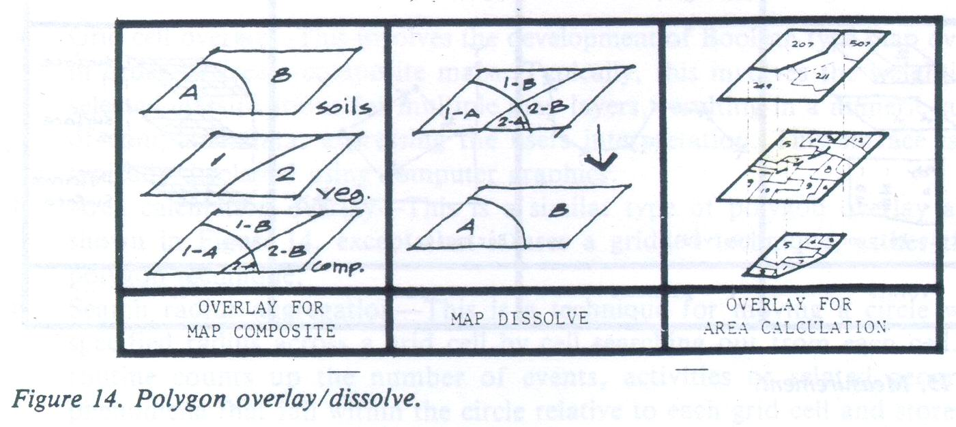
Polygon overlay and dissolve
Overlay poligon dan teknik dissolve meliputi komposit (integrasi) atau ekstraksi (dis-integrasi) dari multi peta (dua atau lebih) untuk membuat sebuah data set baru.

Slide 8
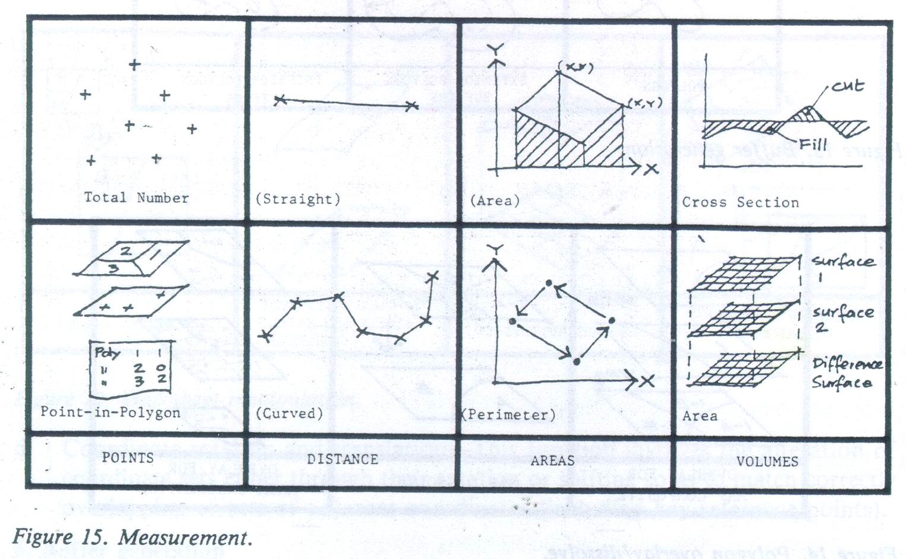
Measurement
Pengukuran yang umum ada empat tipe meliputi titik, garis, poligon, dan volume.

Slide 9
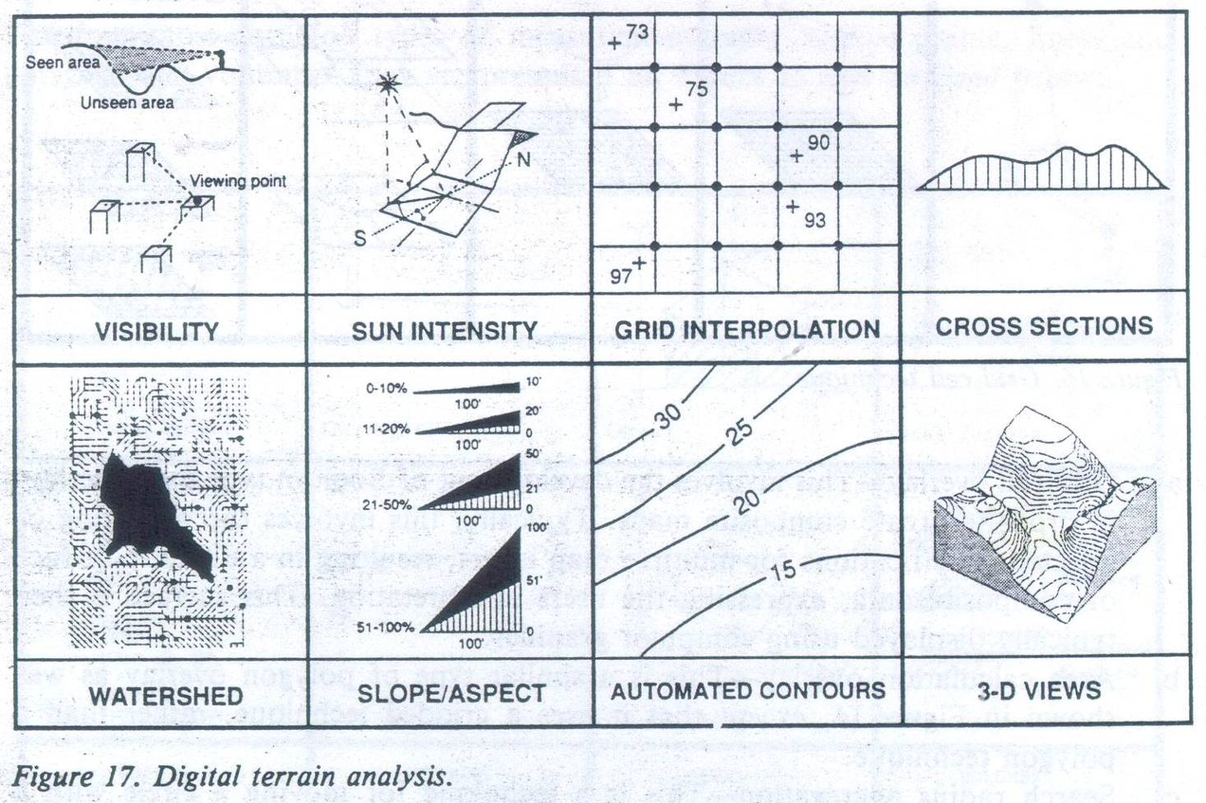
Digital terrain analysis
Meliputi komputasi variasi output dari sebuah DEM (digital elevation model).

Slide 10
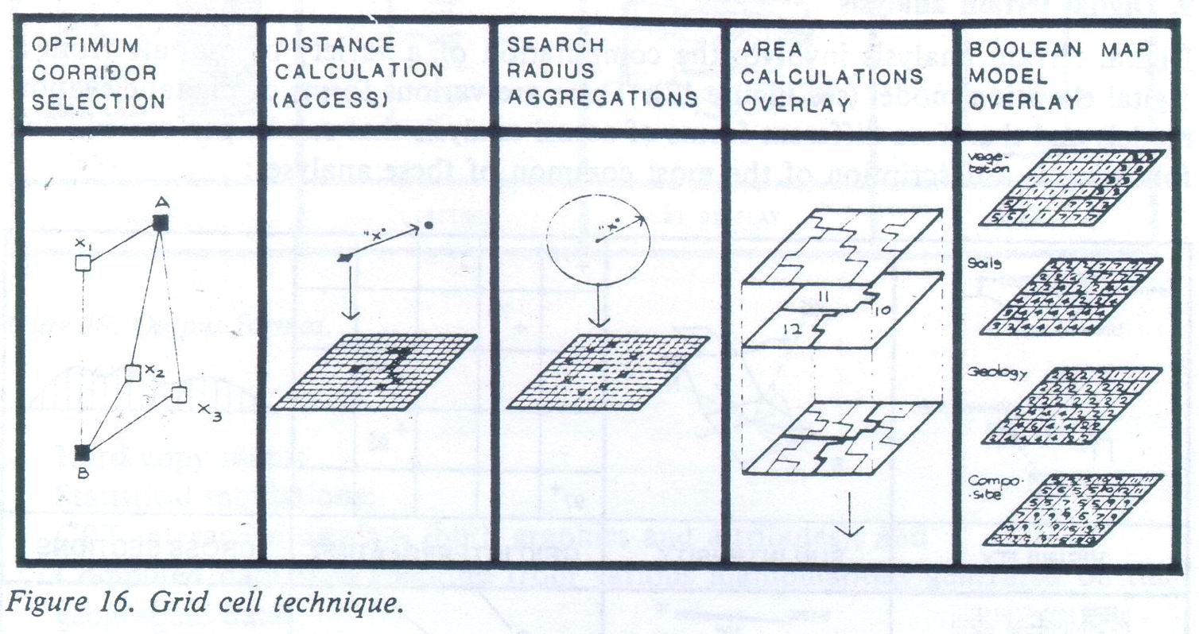
Grid cell analysis
Teknik manipulasi data ini mirip dengan analisis peta yang diberikan dalam struktur data koordinat x,y, tetapi lebih mempunyai generalisasi resolusi spasial.

Slide 11
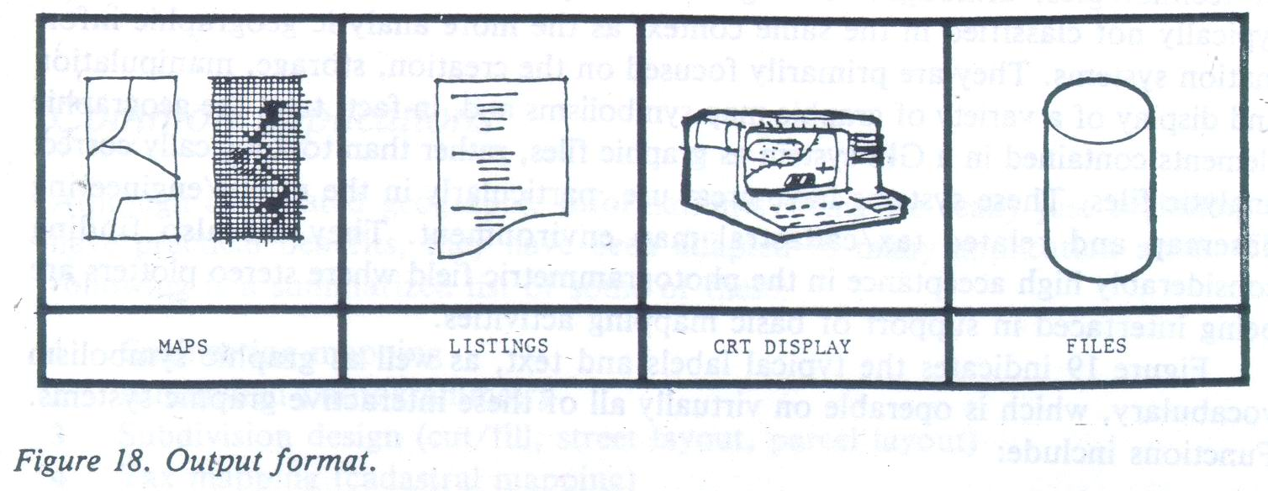
Output techniques
Teknik dasar format keluaran (output) dari sebuah Sistem Informasi Geografis (SIG) : peta cetak, tabulasi statistik, display peta dan atribut, file digital data dari manipulasi data geografi.

